Slide 1
Bladimir Arias Pineda Asesor contratado
SOCIALIZACIÓN REGLAMENTO TERRITORIAL DE INSPECCIÓN Y VIGILANCIA.

Slide 2
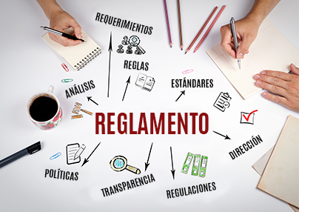
RESOLUCIÓN No. 2166 DE 2020
Por la cual se establece el reglamento territorial para el ejercicio de la función de inspección, vigilancia y control a la prestación del servicio educativo en los municipios no certificados del Departamento de Casanare.

Slide 3
ESTRUCTURA DEL REGLAMENTO
Parte I: Organización de la inspección y vigilancia
Parte II: Establecimientos educativos
Parte III: Operatividad de la inspección y vigilancia
Parte IV: Quejas y reclamos
Parte V: Asistencia técnica
Parte VI: Asociaciones de padres de familia
Parte VII: Licencias de funcionamiento
Parte VIII: Disposiciones finales

Slide 4
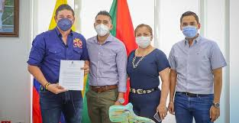
RESPONSABLES DE LA FUNCIÓN DE INSPECCIÓN, VIGILANCIA Y CONTROL
Corresponde a todas la dependencias de la Secretaria de Educación Departamental, en cabeza del secretario de despacho, sus directores y los lideres de los grupos de trabajo ejercer la función de inspección, vigilancia y control a la prestación del servicio educativo.

Slide 5
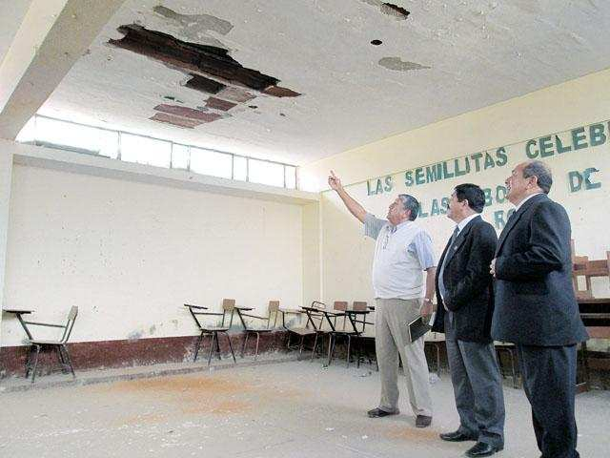
ENFOQUE PREVENTIVO
Los responsables de ejercer la función de inspección y vigilancia adelantarán las operaciones que les corresponda conforme al reglamento, buscando prevenir la ocurrencia de cualquier situación que pueda afectar de manera negativa la debida y continua prestación de los servicios a cargo de los sujetos vigilados.

Slide 6
SUJETOS VIGILADOS
Alfabetización.
Etnoeducación.
Educación inicial.
Educación informal.
Formación de adultos.
Educación para el trabajo y el desarrollo humano.
Educación formal en los niveles de preescolar, básica y media.
Ciclo complementario para la formación de normalistas superiores.
Modelos flexibles aprobados por el Ministerio de Educación Nacional.
Servicio educativo en el marco del Sistema de Responsabilidad Penal para adolescentes (SRPA).
Apoyo académico especial en educación formal en los niveles de educación P.B.M.

Slide 7
OPERACIONES DE INSPECCIÓN
Y VIGILANCIA
C
O
N
T
R
O
L
Supervisión
Grupo de Inspección y Vigilancia
Otras Dependencias de la SEC
Evaluación
Asesoría (Asistencia Técnica)
Seguimiento

Slide 8
PRINCIPIOS QUE RIGEN LA INSPECCIÓN, VIGILANCIA Y CONTROL
Buena fe.
Integralidad.
Oportunidad.
Igualdad y no discriminación.
Intimidad.
Economía.
Debido proceso: las operaciones de inspección y vigilancia se adelantarán de conformidad con las normas de procedimiento y competencia establecidas en la Constitución.

Slide 9
CRITERIOS ORIENTADORES DE LA FUNCIÓN DE INSPECCIÓN, VIGILANCIA Y CONTROL:
1. Para desarrollar las operaciones de inspección y vigilancia por parte de la Secretaría de Educación, se deben observar las orientaciones y criterios que hayan sido definidos en cada tema por parte del Ministerio de Educación Nacional.
2. Los directores y el líder de Grupo de Trabajo de Inspección y Vigilancia de la Secretaría de Educación, deberán divulgar a los establecimientos educativos, las Leyes, decretos y resoluciones que sean proferidas para realizar el seguimiento y control.

Slide 10
CRITERIOS ORIENTADORES DE LA FUNCIÓN DE INSPECCIÓN, VIGILANCIA Y CONTROL:
4. Las acciones de inspección, vigilancia y control deben dirigirse a garantizar la prestación del servicio educativo durante todo el calendario académico, conforme a los programas curriculares y planes de estudio que hayan sido aprobados por la Secretaría, en los niveles y grados determinados en el PEI o el PEC y en general cumpliendo los requisitos legales exigidos y aprobados para su funcionamiento.
3. Cada dependencia, de acuerdo con los temas a su cargo, deberá hacer seguimiento al cumplimiento de las orientaciones, disposiciones o reglamentaciones que en su materia se expidan por la Secretaría de Educación.

Slide 11
CRITERIOS ORIENTADORES DE LA FUNCIÓN DE INSPECCIÓN, VIGILANCIA Y CONTROL:
5. La suscripción de contratos de administración educativa no afecta las competencias de inspección y vigilancia que le corresponde ejercer a la Secretaría de Educación conforme lo reglamentado en el Decreto 1075 de 2015.
6. Desde la función de inspección, vigilancia y control, la Secretaría de Educación garantizará que todo acto, decisión o medida administrativa que los establecimientos deban adoptar en relación con los niños, las niñas y los adolescentes, prevalezcan los derechos de estos.

Slide 12
USO DE HERRAMIENTAS TECNOLÓGICAS
Minimizar las reuniones presenciales de grupo, y cuando sea necesario realizarlas, propender por reuniones virtuales mediante el uso de las tecnologías de la información y las comunicaciones.

Slide 13
SUMINISTRO DE INFORMACIÓN PARA EL EJERCICIO DE LA INSPECCIÓN, VIGILANCIA Y CONTROL
Los sujetos vigilados deberán suministrar la información que les sea requerida por el secretario de educación, los directores y el líder del Grupo de Trabajo de Inspección y Vigilancia, dentro del tiempo que sea concedido, en la forma y a través del medio que le sea indicado.
Se entenderá que la información que sea suministrada por la institución para atender los requerimientos escritos que sean enviados o las solicitudes verbales que se formulen dentro de las visitas que adelanten los funcionarios de la Secretaría.

Slide 14
TÉRMINOS DE RESPUESTA
los requerimientos que se formulen por las dependencias de la Secretaría en el marco de las operaciones de seguimiento, supervisión y evaluación tendrán un plazo para la respuesta de mínimo 5 días hábiles y máximo un mes. En el evento que el sujeto vigilado no dé respuesta dentro del término se procederá a realizar un segundo requerimiento concediendo tres (3) días para su respuesta y de no recibirse la información se correrá traslado al Grupo de Trabajo de inspección y Vigilancia para que se proceda a la apertura del proceso administrativo sancionatorio.
En cuanto a los requerimientos que se formulen por el Grupo de Trabajo de Inspección y Vigilancia en el marco de la operación de control tendrán un tiempo de respuesta que dependerá de la gravedad, urgencia o prioridad con que se requiere la información que podrá ser de mínimo un día y máximo diez días hábiles.

Slide 15
INOPONIBILIDAD EN EL ACCESO A LA INFORMACIÓN
En el marco dela función de control, el Grupo de Trabajo de Inspección y Vigilancia podrá requerir, conocer y examinar, de manera gratuita, todos los datos e información sobre la gestión fiscal de los sujetos vigilados.

Slide 16
PLAN OPERATIVO ANUAL DE INSPECCIÓN Y VIGILANCIA
Para la gestión del plan operativo anual de inspección y vigilancia se desarrollarán las siguientes etapas:
1. Diagnóstico.
2. Formulación.
3. Ejecución.
4. Seguimiento y ajuste.
5. Evaluación.

Slide 17
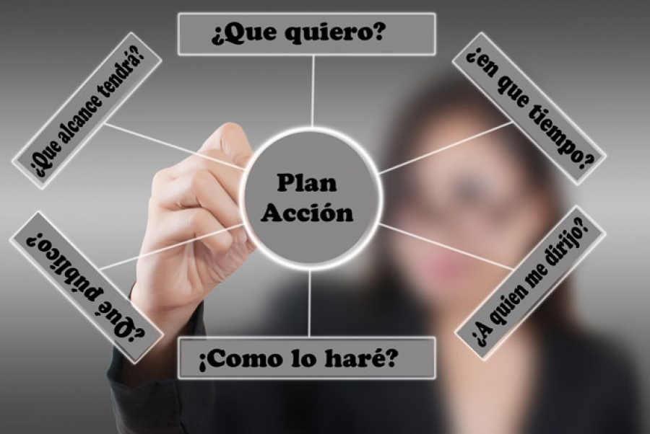
PLAN DE VISITAS E INTERVENCIONES
Es el instrumento a través del cual se definen los establecimientos, asociaciones de padres de familia o centros de enseñanza automovilística seleccionados para ser visitados o intervenidos.

Slide 18
PLANES DE AJUSTE
Se identifica la necesidad de realizar ajustes en los procesos, componentes, áreas de gestión, planes, proyectos y en general respecto a cualquier tema o procedimiento relacionado con el funcionamiento del sujeto vigilado.

Slide 19
EVIDENCIAS
Cada dependencia debe sistematizar las evidencias correspondientes a las actuaciones adelantadas en los establecimientos educativos visitados durante la vigencia del plan operativo de inspección y vigilancia.

Slide 20
SEGUIMIENTO Y AJUSTE DEL PLAN OPERATIVO
Realizar el seguimiento trimestral a la ejecución del plan operativo anual de inspección y vigilancia, conforme al plan de visitas e intervenciones.

Slide 21
QUEJAS Y RECLAMOS
RECLAMO
Es la manifestación verbal o escrita de inconformidad por parte de una persona, con ocasión de un servicio que se hubiere prestado o dejado de prestar por una entidad o servidor público.
QUEJAS
Es la manifestación verbal o escrita de rechazo y denuncia, presentada por una persona, en contra de un servidor público o entidad por su presunta acción u omisión irregular.

Slide 22
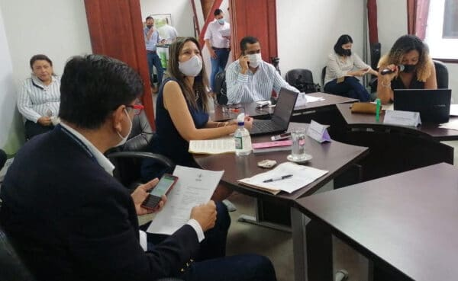
COMPETECIA PARA RESOLVER LAS QUEJAS Y RECLAMOS
Rector o director del establecimiento educativo.
Consejos directivos.
Grupo de Trabajo de Inspección y Vigilancia.
Dirección Administrativa.

Slide 23
QUEJAS LABORALES CONTRA DOCENTES, DIRECTIVOS, DOCENTES Y ADMINISTRATIVOS OFICIALES.
La Dirección Administrativa deberá definir un protocolo para la presentación de quejas por parte de los docentes y directivos.

Slide 24
TRASLADOS A CONTROL INTERNO DISCIPLINARIO
Todos los traslados a la Oficina de Control Interno disciplinario deberán salir del Grupo de Trabajo de Inspección y Vigilancia.

Slide 25
EJECUCIÓN DE LA ASISTENCIA TÉCNICA
Cada director y líder de grupo procederá a organizar la asistencia técnica conforme al cronograma aprobado.

Slide 26
LINEAMIENTOS
Cada director y los líderes de los Grupos de Trabajo de Planeación e Inspección y Vigilancia deberán emitir los lineamientos necesarios para orientar a los sujetos vigilados respecto a la aplicación de la normatividad.

Slide 27
INFORME DE ACTIVIDADES ASOCIACIÓN DE PADRES DE FAMILIA
El presidente de la Asociación deberá remitir semestralmente al Grupo de Trabajo de Inspección y Vigilancia, un informe que dé cuenta de su gestión académica.

Slide 28
TRÁMITE PARA EXPEDICIÓN DE LA LICENCIA DE FUNCIONAMIENTO
Se deberá presentar una solicitud formal ante el Grupo de Trabajo de Inspección y Vigilancia de manera presencial, por escrito enviado por intermedio de las empresas de correo o radicados.
Primer semestre: entre el 1 y el 31 de enero.
Segundo semestre: entre el 1 y el 30 de julio.

Slide 29
CONCEPTOS TÉCNICOS EN EL TRÁMITE DE LA LICENCIA
Los conceptos serán expedidos así:
Dirección de Calidad.
Dirección Administrativa.
Dirección de Cobertura.
Las dependencias encargadas de expedir el concepto contarán con el término de dos meses para estudiar la documentación.

Slide 30
REGLAMENTACIÓN DE INFORMES Y REPORTES
Cada dirección debe reglamentar los informes y reportes que deben presentar los sujetos vigilados para efectos de ejercer las operaciones de seguimiento, evaluación y asesoría, conforme a las normas vigentes, esto con el fin garantizar la aplicación del debido proceso y establecer reglas claras para la presentación de los informes y reportes.

Slide 31
JORNADAS DE INDUCCIÓN
La Secretaría de Educación incluirá la socialización del reglamento en los procesos de inducción para el personal docente.
El Grupo de Trabajo de Inspección y Vigilancia organizará la inducción para los nuevos sujetos vigilados privados.

